Slide 1
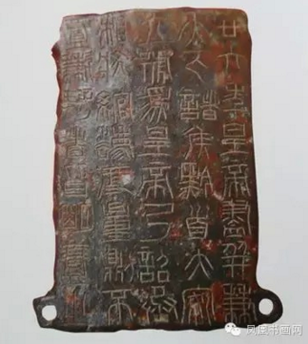
秦诏版

Slide 2
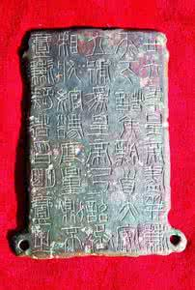
秦诏版简介
秦诏版亦称“秦量诏版”，青铜制。刻秦始皇二十六年统一度量衡诏书，“秦诏版”为长方形，长10.8厘米，宽6.8厘米，厚0.4厘米，重0.15千克，它的四角钻有四个小孔，是供人们将其固定时钉钉子用的，铜质青色，铸造于秦始皇执政时期。其正面是以秦小篆铸成的，字体大小0.9厘米，竖五行、横八行、上下、左右结构整齐，阴文书刻40字。

Slide 3
由来
“秦诏版”的收藏是意外发现的。1976年在县农副公司收购门市部，由爱好文物的县文化馆干部张明华发现并交馆收藏，当时以废铜收购，价值只有0.80元。1995年10月，甘肃省文物鉴定委员会董彦文、吴怡如、赵子祥等一行8人鉴定，认为属国家一级文物。1996年经国家文物专家鉴定后，正式命名为“秦诏版”。这对进一步研究秦时属于北地郡的镇原县的政治、经济、文化、艺术提供了宝贵的实物依据。同时，为我国馆藏文物增添了稀世之宝。

Slide 4
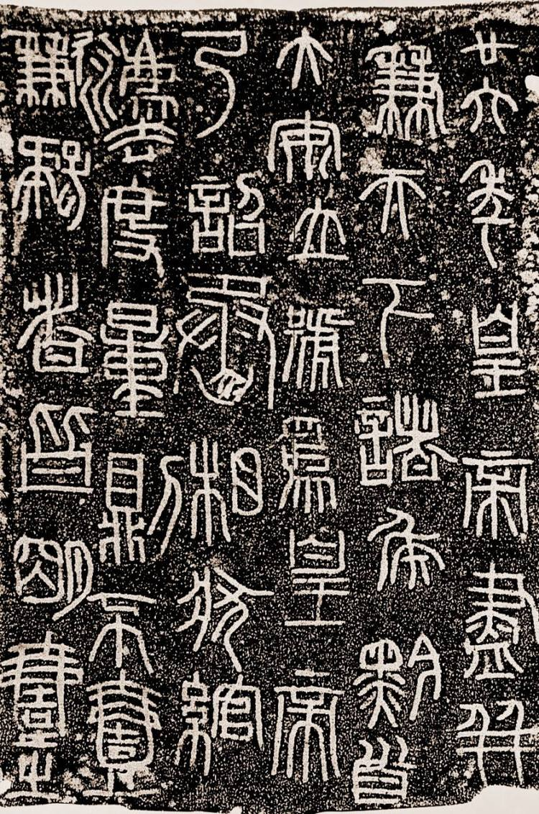
诏文
秦始皇二十六年诏释文：廿六年皇帝尽并兼天下诸侯，黔首大安，立号为皇帝，乃诏丞相状、绾法度量则不壹歉疑者，皆明壹之

Slide 5
译文
秦始皇二十六年(公元前221年)统一了天下，百姓安宁，立下皇帝称号，于是下诏书于丞相隗状、王绾，依法纠正度量衡器具的不一致，使有疑惑的人都明确起来，统一起来。

Slide 6
秦诏版的价值
秦诏版是无论在史学还是书法上都具有非常重要的价值。秦始皇统一中国，李斯为丞相，进行了统一全国文字的工作，变大篆为小篆，结束了“文字异形”的状况。相传，李斯手书了秦代金石刻文，金刻有权量诏版，石刻有峄山、泰山、琅琊山、芝罘、碣石、会稽六处刻石。诏版为自由体，主要是为了实用，写法草率，笔划方正，行款错落，该诏版文笔划方折是因为刀刻所致。文字仍属篆书范畴。
虽然相传秦诏最初为李斯所书，不过设想一下全国那数不清的权量，上面的铭文当然不可能出于一人之手。加上官吏们对下级的意识决不如对天子那样恭敬，所以与《泰山石刻》相反，秦诏铭文中虽然也有严肃、工整的，但大多数纵有行，横无格，字体大小不一，错落有致，生动自然。更有率意者，出于民工手中，或缺笔少画，或任意简化，虽不合法度，却给人们以天真、稚拙的美感。

